Slide 1
Интеллектуальная викторина
для детей старшего дошкольного возраста
«Знатоки Камчатки»

Slide 2
1
2
3
1
2
3
1
2
3

Slide 3
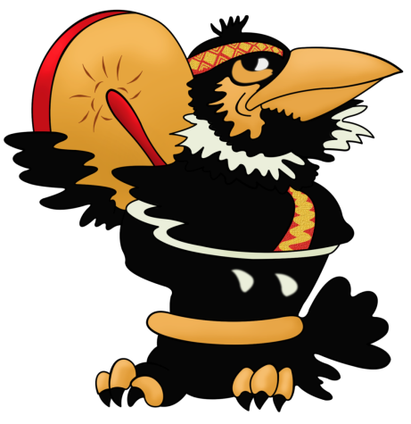
Самый ценный пушной зверек на Камчатке?

Slide 4
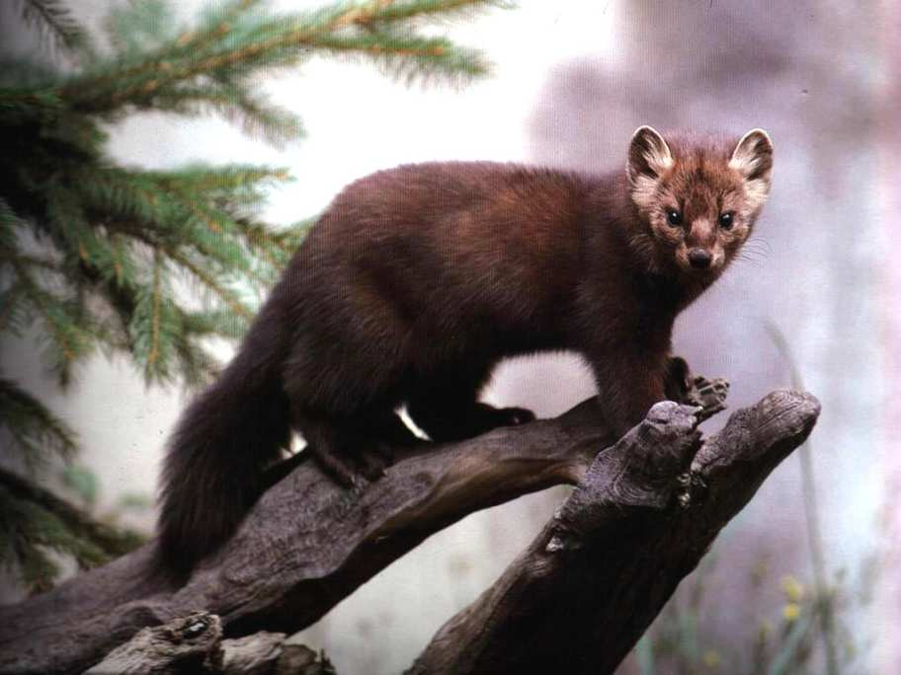
Notes:
Соболь

Slide 5
Животное – символ Камчатки?

Slide 6
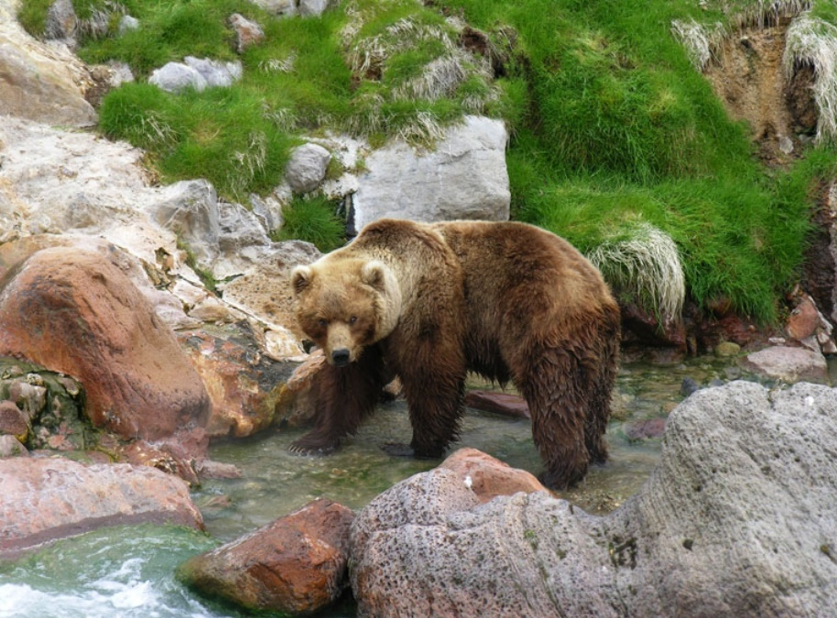
Notes:
Медведь

Slide 7
Крупная кошка, обитающая в лесах Камчатки?

Slide 8
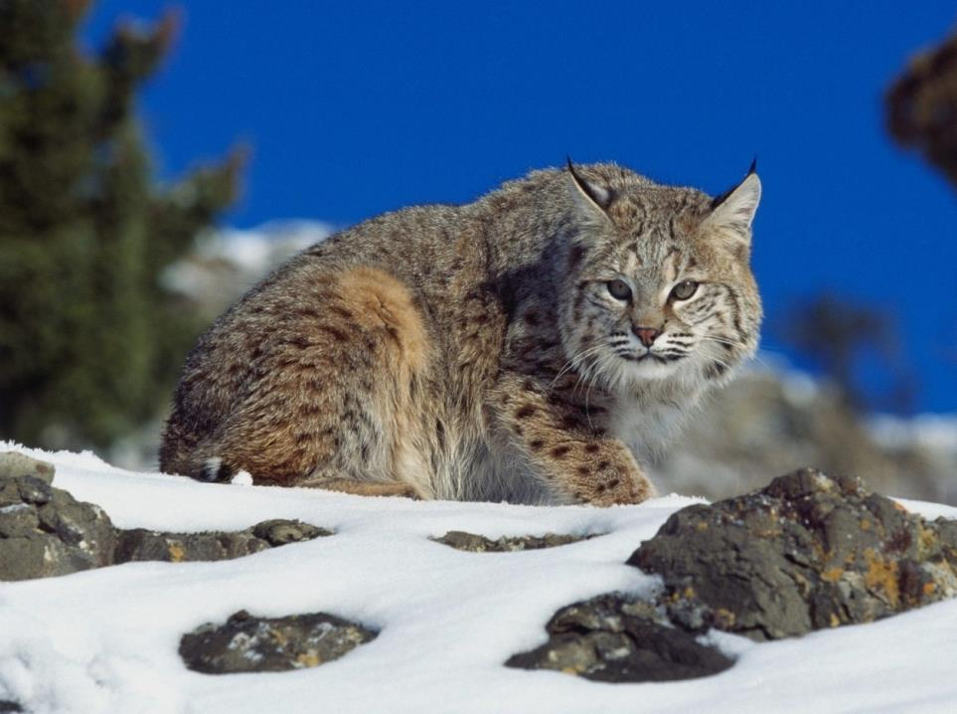
Notes:
Рысь

Slide 9
Речная утка Камчатки?

Slide 10
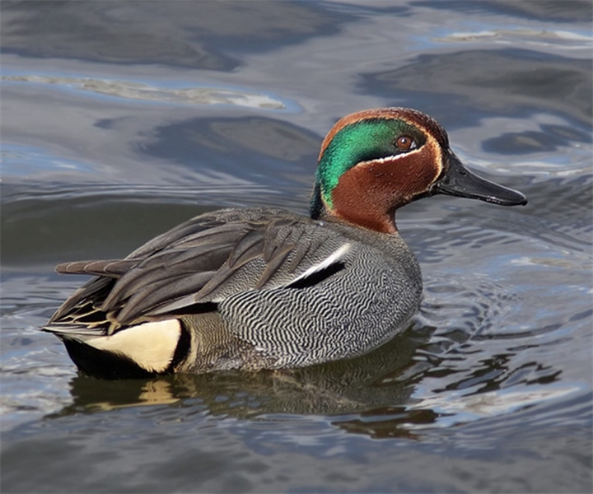
Notes:
Чирок

Slide 11
Что такое массовое колониальное скопление морских птиц: чаек, чистиков, бакланов?

Slide 12
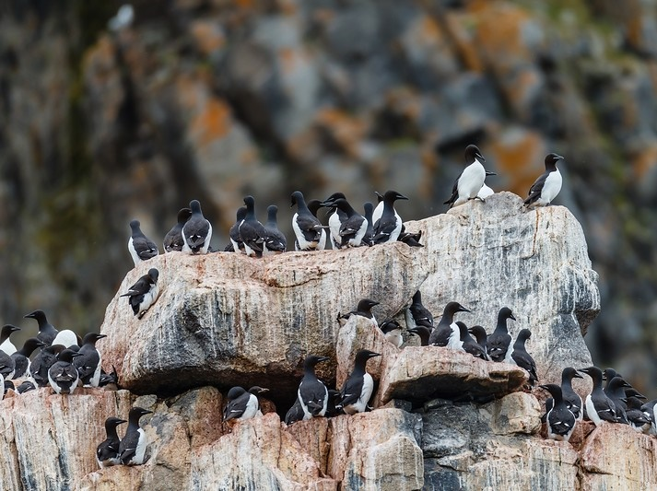
Notes:
Птичий базар

Slide 13
Птица, сопровождающая рыболовные суда.

Slide 14
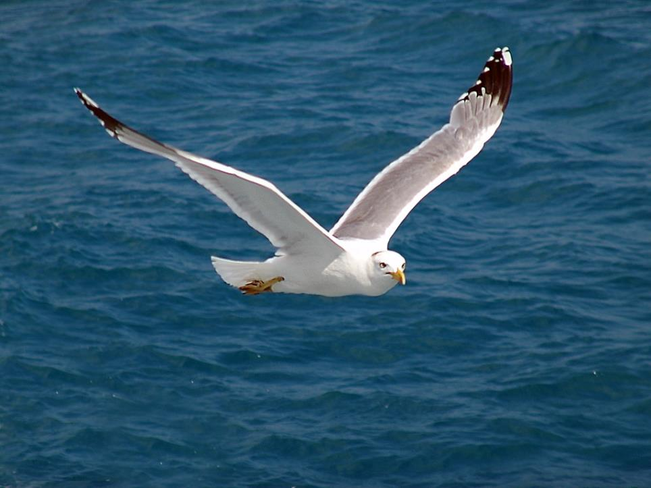
Notes:
Чайка

Slide 15
К какому подсемейству относится морской заяц?

Slide 16
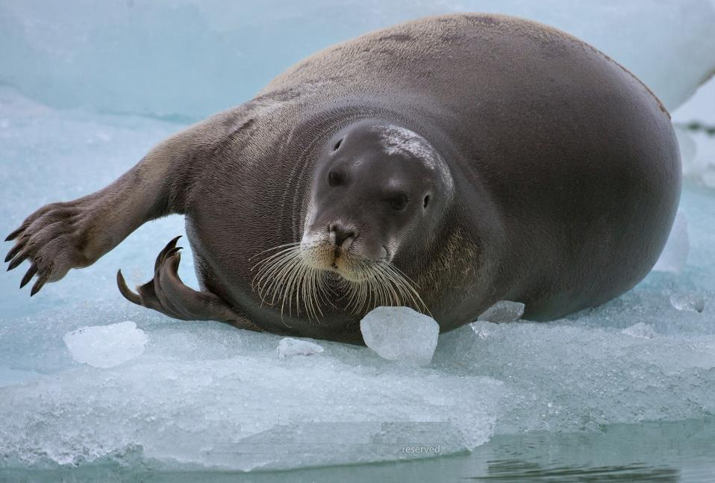
Notes:
Настоящие тюлени

Slide 17
Малыш какого животного более полугода находится на попечении матери?

Slide 18
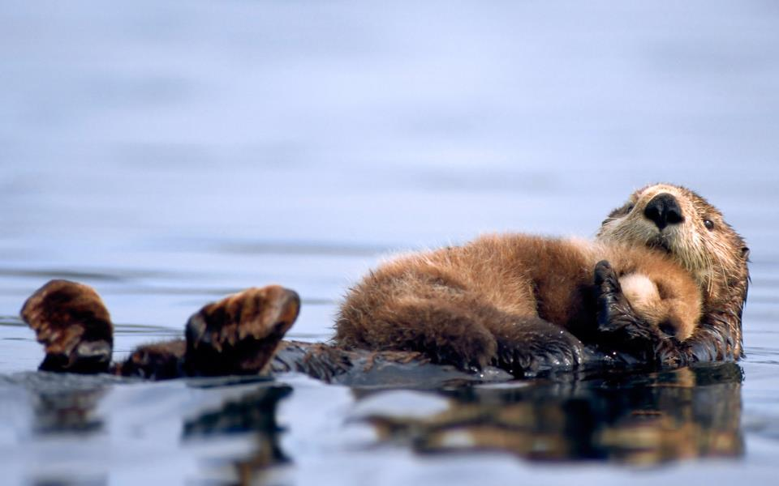
Notes:
Калан - камчатский (морской) бобр

Slide 19
Белёк - это чей новорожденный?

Slide 20
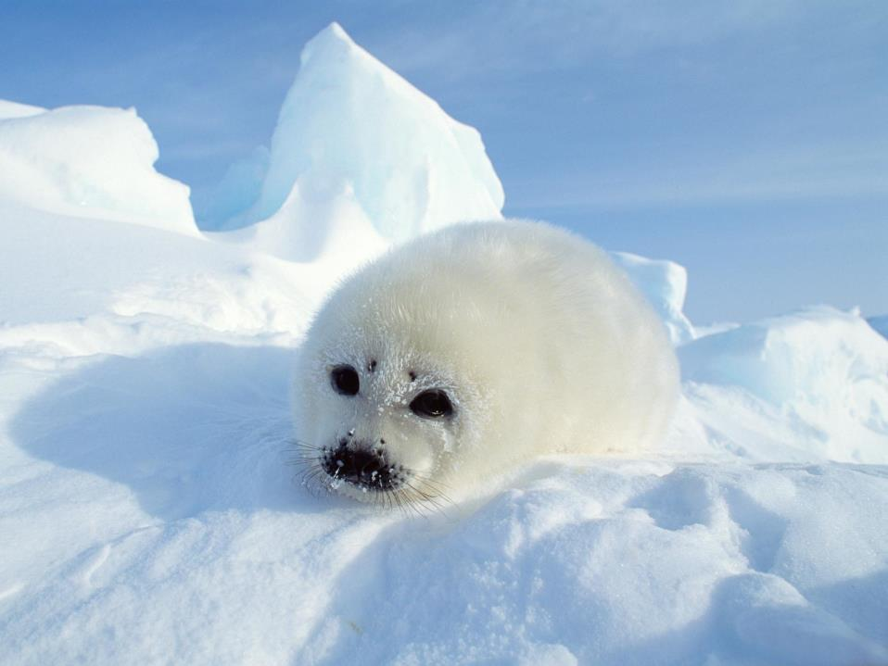
Notes:
это новорожденный детеныш тюленей

